Slide 1


«Моделирование»
Лектор: АЛИЕВ Тауфик Измайлович,
доктор технических наук, профессор
________________________________________________________________________
Национальный исследовательский университет ИТМО (НИУ ИТМО)
Факультет программной инженерии и компьютерной техники

Slide 2
4. АНАЛИЗ СВОЙСТВ БАЗОВЫХ МОДЕЛЕЙ (СМО)
Основные характеристики базовых моделей с однородным потоком заявок и накопителем неограниченной емкости
Задача
Многоканальные системы с однородным потоком заявок
Литература
для самостоятельной подготовки
1. Алиев Т.И. Основы моделирования дискретных систем. – СПб: СПбГУ ИТМО, 2009. – 363 с. (Раздел 4 «Аналитическое моделирование», параграфы 4.1 и 4.2)
https://books.ifmo.ru/book/445/osnovy_modelirovaniya_diskretnyh_sistem.htm

Slide 3
Литература для самостоятельной подготовки
1. Алиев Т.И. Основы моделирования дискретных систем. – СПб: СПбГУ ИТМО, 2009. – 363 с. (раздел 4 «Аналитическое моделирование», параграфы 4.1 – 4.2)
https://books.ifmo.ru/book/445/osnovy_modelirovaniya_diskretnyh_sistem.htm
2. Алиев Т.И., Муравьева-Витковская Л.А., Соснин В.В. Моделирование: задачи, задания, тесты. Учебное пособие. - СПб.: НИУ ИТМО, 2011. – 197 с.
(раздел 1 параграф 1.3 пункты 1.3.1 – 1.3.3; раздел 2 параграф 2.2;
раздел 4 параграф 4.4)
https://books.ifmo.ru/book/686/modelirovanie:_zadachi,_zadaniya,_testy.htm

Slide 4
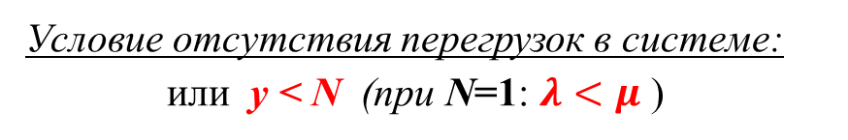
4. Анализ свойств базовых моделей (СМО)
  Основные характеристики базовых моделей с однородным потоком заявок и накопителем неограниченной емкости
1) нагрузка
(y >0)
b, ν_{b}
E=∞
П₁
2) загрузка
(0 ≤ ρ ≤ 1)
λ
…
3) коэффициент простоя
П_{N}
4) среднее время ожидания w
= ?
5) среднее время пребывания
M/M/1
6) средняя длина очереди
7) среднее число заявок в системе
M/G/1
Условие отсутствия перегрузок в системе:
или y < N (при N=1: $λ<μ$ )

Slide 5
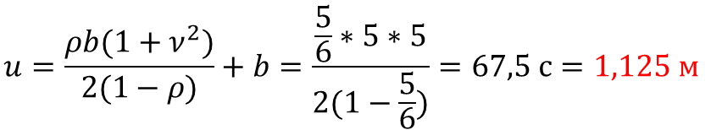
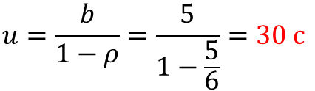
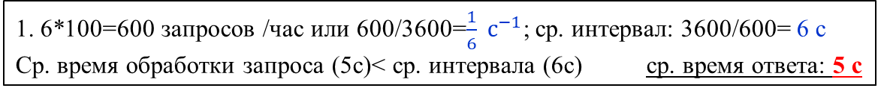
Задача
1
Сервер
Штат – 100 сотрудников
Запросы к серверу от сотрудника - 6 запросов /час
Ср. время обработки запроса – 5 секунд
…
Км
100
Сервер
1. 6*100=600 запросов /час или 600/3600=$\frac{1}{6} с^{−1}$; ср. интервал: 3600/600= 6 с
Ср. время обработки запроса (5с)< ср. интервала (6с) ср. время ответа: 5 с
D/D/1
$$u=\frac{b}{1−ρ}=\frac{5}{1−\frac{5}{6}}=30 c$$
M/M/1
2. Процессы случайные, тогда ср. время ответа:
Тогда потери рабочего времени: 0,5 м*6 =3 минут за час*8=24 минут за рабочий день
3. К-т вариации времени обработки = 2, тогда ср. время ответа:
b, ν_{b}
b
$$u=\frac{ρb(1+ν^{2})}{2(1−ρ)}+b=\frac{\frac{5}{6}∗5∗5}{2(1−\frac{5}{6})}=67,5 c=1,125 м$$
M/G₂/1
E=∞
λ
^{П}
Тогда потери рабочего времени: 1,125 м*6=6,75 минут за час*8=54 минут за рабочий день.
А если ещё и поток запросов более жесткий?
Имитационное моделирование
G₂/G₂/1 = ?

Slide 6
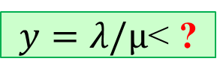


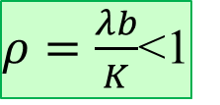

4. Анализ свойств базовых моделей
Многоканальные системы с однородным потоком заявок (М/М/К)
$ρ=\frac{λb}{K}$<1
Н (О)
П₁
...
$y=λ/µ$< ?
П_{K}
$$K$$
u
w
$$ρ ?{ ρ}^{′}$$
u
w
<
w$′$=f_{w} (K)
?
0
1 2 3 4 5 …
K
0
K
1 2 3 4 5 …
Число приборов
Сохраняем суммарную
производительность системы

Slide 7
«Моделирование»
Лектор: АЛИЕВ Тауфик Измайлович,
доктор технических наук, профессор
________________________________________________________________________
Национальный исследовательский университет ИТМО (НИУ ИТМО)
Факультет программной инженерии и компьютерной техники

